Slide 1
Знаем мы: совсем не просто Он пришел к нам-День Победы. Этот день завоевали Наши папы, наши деды.
Проект подготовила : ученица 11А класса МБОУ”Коношская СОШ” Железова Виктория

Slide 2
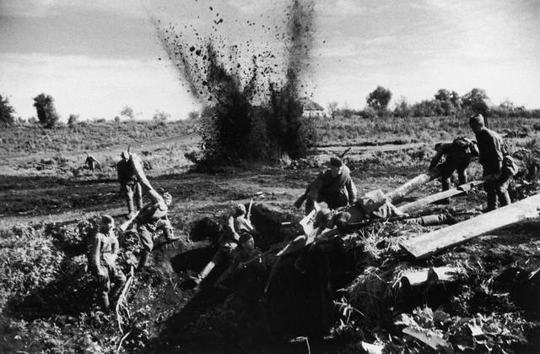
Война...сколько боли, горечи, одиночества и смерти несет в себе это слово ! 9 мая 2015 года исполняется 70 лет со дня великой Победы !

Slide 3
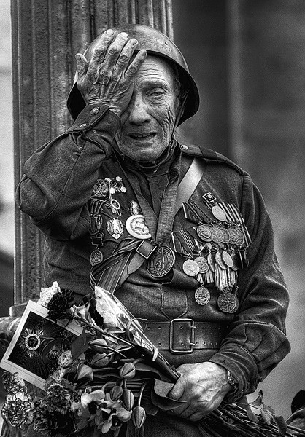
9 мая-праздник, в первую очередь, простого русского солдата, праздник ветерана.

Slide 4
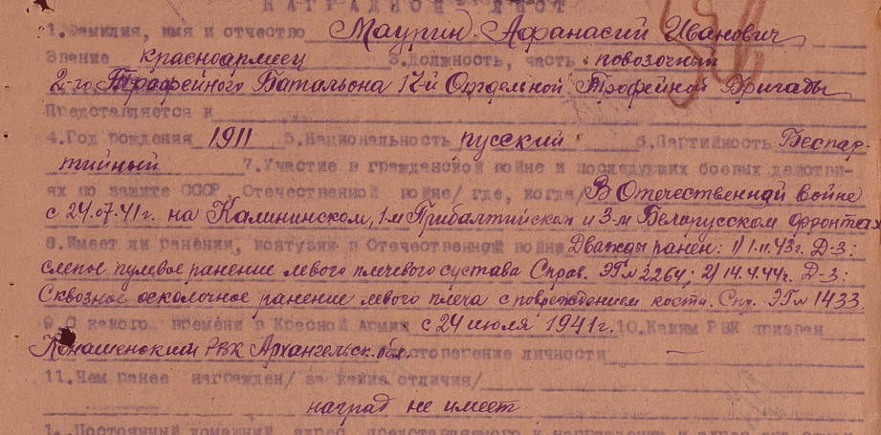
Мой прадед-ветеран!
Маурин Афанасий Иванович 1911г.р в 1941 году был призван на фронт...Будучи красноармейцем, мой прадед находился в должности стрелка , а после ранения в должности санитара. Как рассказывала бабушка, он всегда с болью вспоминал о ранении, о сражениях, об убитых товарищах.

Slide 5
Боевой путь моего прадеда

Slide 6
За героизм мой прадед был удостоен медали “За отвагу”

Slide 7
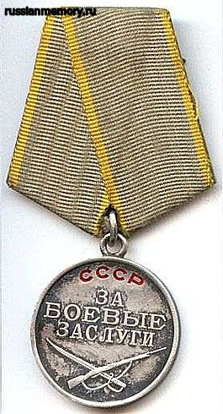
За героизм Маурин Афанасий Иванович был удостоен медали “ЗА ОТВАГУ”

